Slide 1

Süreç Dokümantasyonu Eğitimi
Paydaşların Yönetimi Süreci
Öğr. Gör. Mesut Aydınlı
PAÜ Kalite Yönetimi ve Veri Değerlendirme (KAVDEM) Uygulama ve Araştırma Merkezi

Slide 2
“En iyi süreç tanımlamayı ve dokümantasyonunu işi yapan oluşturur»

Slide 3
Kurum İç Değerlendirme Raporu-Göstergeler
2- Kalite Güvence Sistemi 2- Kalite Komisyonunun faaliyetleri 1- Kalite kültürünü yaygınlaştırma amacıyla ilgili yılda kurumunuzca düzenlenen toplantı, çalıştay vb. faaliyet sayısı 2- Kurumun iç paydaşlarının kurumun yürüttüğü kalite güvencesi çalışmalarından memnuniyet oranı (% olarak) 3- Kurumun dış paydaşlarının kurumun yürüttüğü kalite güvencesi çalışmalarından memnuniyet oranı (% olarak) 4- Kurumun iç paydaşları ile kalite süreçleri kapsamında gerçekleştirdiği yıllık geribildirim ve değerlendirme toplantılarının sayısı 5- Kurumun dış paydaşları ile kalite süreçleri kapsamında gerçekleştirdiği yıllık geribildirim ve değerlendirme toplantılarının sayısı

Slide 4
Kurum Dış Değerlendirme Geribildirim Raporu
Kalite politikasının iç ve dış paydaşlara yayılımı, benimsenmesi,
Araştırma ve geliştirme süreçlerine dış paydaş katılımlarının sağlanması ve sistematik toplantıların sürdürülmesi,
Bölge, ülke ve dünya ekonomisine katkı düzeylerinin izlenmesi ve değerlendirilmesi,
Dış paydaş katılımlı Üniversite Danışma Kurulunun oluşturulması,

Slide 5
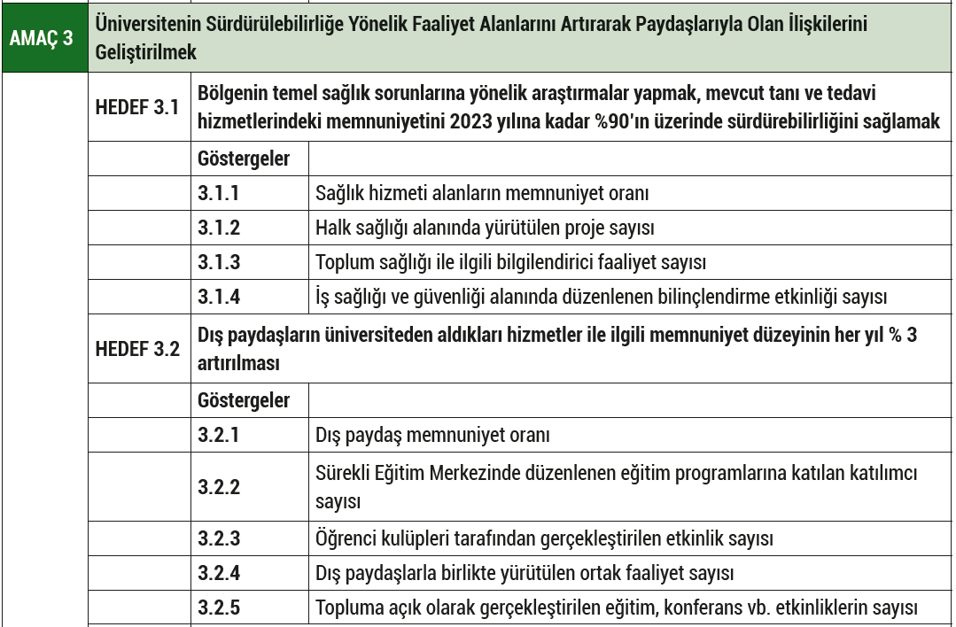
Stratejik Plan 2019-2023

Slide 6
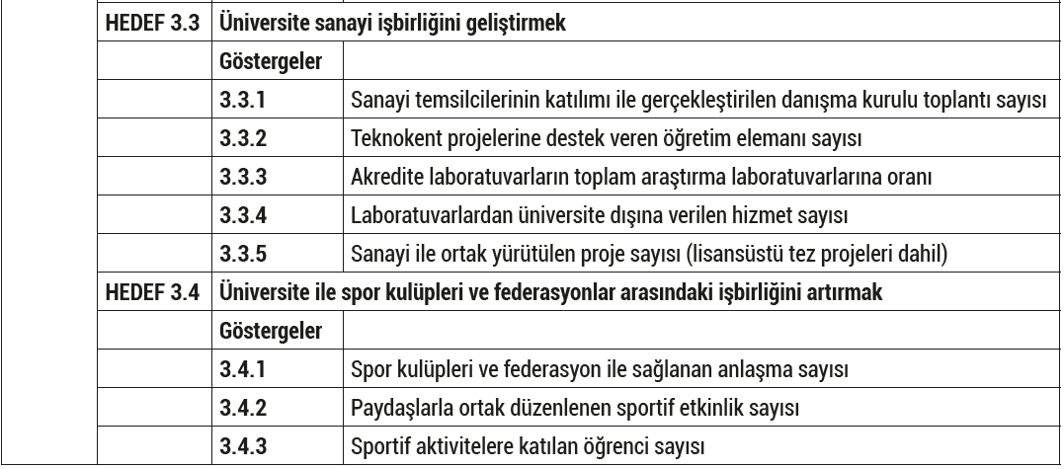
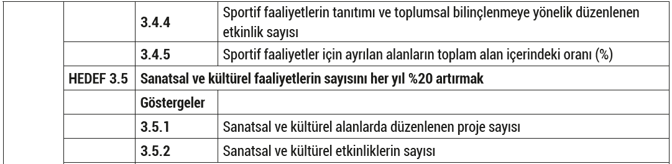
Stratejik Plan 2019-2023

Slide 7
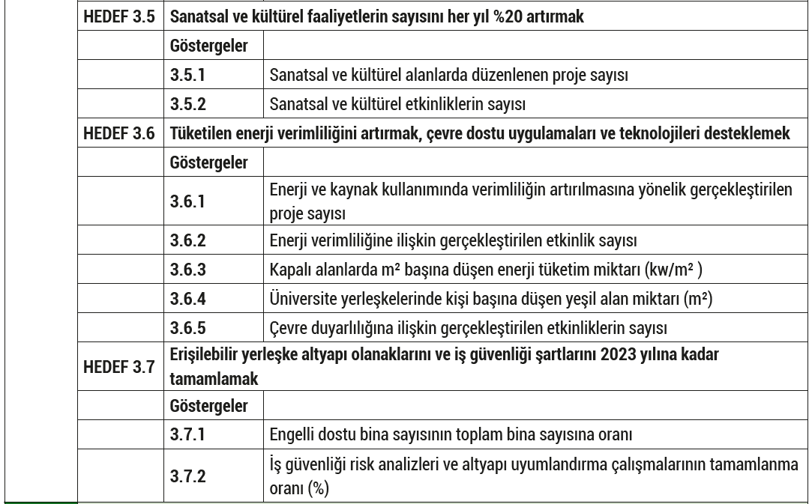
Stratejik Plan 2019-2023

Slide 8
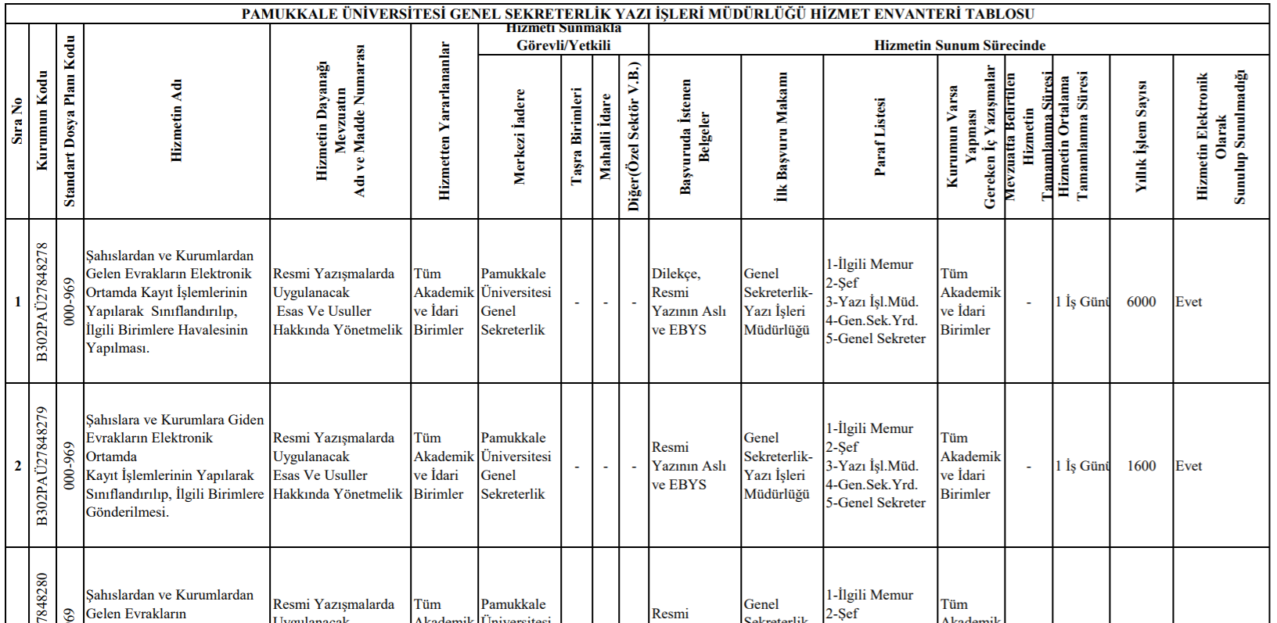
Hizmet Envanteri

Slide 9
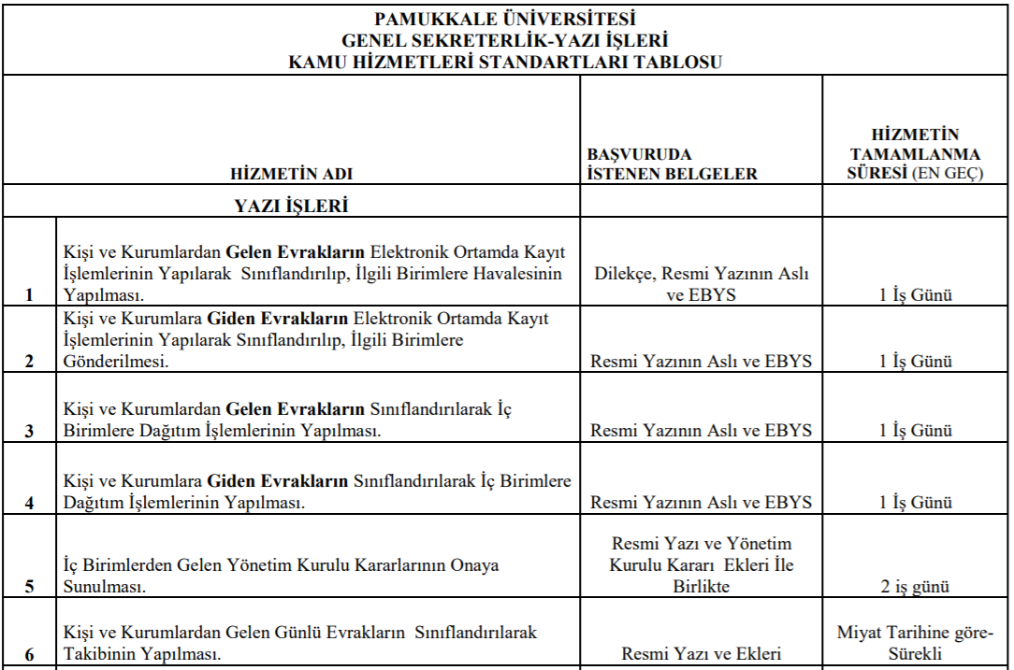
Hizmet Standartları

Slide 10

Kamu İç Kontrol Standartları

Slide 11
İyileştirme süreci
Planla-Uygula-Kontrol et-Önlem al
Planlamada:
Politika belirlenir
Hedefler tanımlanır
Riskler belirlenir
Risk temelli kalite planlanır
Kaynaklar sağlanır
Önlem al veya değiştirme aşamasında:
Sürekli iyileştirme için değişiklikler planlanır
Önleyici faaliyetler
Düzeltici faaliyetler planlanır
Planla
Planla
PUKÖ
Önlem al-
Değiştir
Uygula
Kontrol sırasında:
Denetimler/değerlendirmeler yapılır
Hedeflere/şartlara erişim durumu kanıtlanır:
  Validasyonlar
  Verifikasyonlar
Kontrol
Et
Uygulama sırasında:
Operasyonel (İş) süreçler uygulanır
İndikatörlere göre ölçümler yapılır
Riskler gözlenir
Ürün ve hizmet sağlanır
Warren Alford ISO 9001:2015 Leadership Commitment and Top Management
https://www.warrenalford.com/video/iso-9001-2015-leadership-and-top-management-commitment.mp4

Slide 12
SIPOC Diyagramı
S Sağlayıcılar | I Girdiler | P Süreç | O Çıktılar | C Müşteriler
Sürecin girdilerini kim sağlıyor? | Sürece neler giriyor? | Girdiler çıktılara nasıl transforme oluyor? | Süreçten neler çıkıyor? | Sürecin çıktılarını kimler kullanıyor veya yararlanıyor?
Notes:
Her sürecin beş çekirdek bileşeni vardır. Süreçler planlanır, yürütülür ve değerlendirilirken bu beş çekirdek bileşen dikkate alınır. Yapılandırılması aşamasında dikkate alınacak süreç elemanları da

Slide 13
CATWOE Analizi
C | Müşteri / Yararlanan /Kullanan | T’den etkilenen kişilerdir. Etki negatif veya pozitif olabilir. Sistem kimin için işletiliyor?
A | Aktör | T’yi planlayan ve uygulayanlardır.
T | Transformasyon | CATWOE Tranformasyona odaklanır. Tek süreçtir. Bu süreçte girdiye değer katılarak çıktı haline transforme edilir.
W | Dünyadaki Durum | Transformasyonu değerli kılan dünyadaki durum nedir? Dünyadaki durum, T’yi daha anlamlı kılar.
O | Sahip | Transformasyonu yöneten kişi veya kişiler. Sürecin uygulanması veyanuygulanmaması kararı verir.
E | Şartlar | Sistemin işlediği sınırları belirler. Bunlar, mevzuat, standartlar, zaman, süre, kaynaklar, vb. olabilir.

Slide 14
Grup çalışması
SIPOC Diyagramı
CATWOE Analizi

Slide 15
SIPOC Diyagramının Hazırlanması
Flipçart kağıdına SIPOC Diyagramı için tabloyu çizin
Aşağıdaki sıraya göre postitlere yazarak ilgili kısma yapıştırın.
  Sürecin adını büyük kağıdın en üstüne yazın
  Her büyük kağıda SIPOC Diyagramı şablonunu hazırlayın.
  Sürecin başlayış ve bitiş basamaklarını yazın (en az 4 en fazla 7 faaliyet) Her faaliyeti bir postite yazın. İlgili kolona ardışık sıralayak yapıştırın.
  Çıktı ve/veya çıktıları postitlere yazarak ilgili kolona yapıştırın.
  Müşterileri her bir postite tek yazın. Kolonuna yapıştırın.
  Girdileri her bir postite tek yazın. Kolonuna yapıştırın.
  Sağlayıcıları her bir postite tek yazın. Kolonuna yapıştırın.
Notes:
Her sürecin beş çekirdek bileşeni vardır. Süreçler planlanır, yürütülür ve değerlendirilirken bu beş çekirdek bileşen dikkate alınır. Yapılandırılması aşamasında dikkate alınacak süreç elemanları da

Slide 16
CATWOE Analizi
CATWOE Çizelgesine göre SIPOC Diyagramındakileri değerlendirin.

Slide 17

Örnek Çalışma

Slide 18

http://www.oe.gatech.edu/sites/default/files/documents/po_oe_2018_presentation.pdf

Slide 19

http://www.oe.gatech.edu/sites/default/files/documents/po_oe_2018_presentation.pdf

Slide 20

http://www.oe.gatech.edu/sites/default/files/documents/po_oe_2018_presentation.pdf

Slide 21

http://www.oe.gatech.edu/sites/default/files/documents/po_oe_2018_presentation.pdf

Slide 22

http://www.oe.gatech.edu/sites/default/files/documents/po_oe_2018_presentation.pdf

Slide 23

http://www.oe.gatech.edu/sites/default/files/documents/po_oe_2018_presentation.pdf

Slide 24

http://www.oe.gatech.edu/sites/default/files/documents/po_oe_2018_presentation.pdf

Slide 25

http://www.oe.gatech.edu/sites/default/files/documents/po_oe_2018_presentation.pdf

Slide 26

http://www.oe.gatech.edu/sites/default/files/documents/po_oe_2018_presentation.pdf

Slide 27

http://www.oe.gatech.edu/sites/default/files/documents/po_oe_2018_presentation.pdf

Slide 28
SBYS’ De Yer Alan Süreçler
Kongre Kültür Merkezi
Organizasyon Talep Ve Gerçekleştirme Süreci

Slide 29
SBYS’ De Yer Alan Süreçler
Sağlık Kültür Ve Spor Daire Başkanlığı 2
Topluluk Etkinlikleri Süreci
Kzö Çalışma Takibi Ve Ücret Ödeme Süreci
Doğrudan Temin Mal Alım Süreci
Et Balık Kurumu Tedarik Süreci
Harcırah Ödeme Süreci
Kzö Seçimi Ve İşe Başlama Süreci
Mediko Süreci
Yemek Bursu İşlemleri Süreci
Yeni Topluluk Kurulum Süreci

